Slide 1
Серпнева конференція працівників освіти Берегівської ТГ
Про підсумки роботи закладів освіти за 2020-2021 н.р.
та основні завдання на наступний навчальний рік

Slide 2
Бабяк Едіта Золтанівна
Начальник управління освіти та культури Берегівської міської ради

Slide 3
Інформація про стан вакцинації серед працівників

Slide 4
Інформація про стан вакцинації серед працівників

Slide 5
Інформація про стан вакцинації серед працівників

Slide 6
Вакцинація працівників
в закладах освіти Берегівської ТГ
Notes:
Вакцинація

Slide 7
Закон «Про загальну середню освіту»
Прийнятий 16 січня 2020 року.
Notes:
Закон “Про загальну середню освіту”

Slide 8
Управління Державної служби якості освіти
у Закарпатській області
Notes:
Управління Державної служби якості освіти у ЗК

Slide 9
Структура управління освіти та культури
Берегівської міської ради
Освіта
Культура
Головний спеціаліст
Заступник
з питань освіти
Начальник
Заступник
з питань культури
Головний спеціаліст
Іваньо Вікторія Степанівна
Семйон
Сергій Євгенович
Бабяк
Едіта Золтанівна
Радик
Оксана Володимирівна
Матей
Ольга Михайлівна
Відповідальна за роботу бібліотечної системи
Спеціаліст із дошкільної освіти
Спеціаліст із кадрової роботи
Арефій
Тамара
Віталіївна
Ратушняк
Людмила
Сергіївна
Тор Денді
Йосипівна
Notes:
Структура управління освіти та культури

Slide 10
ст.26 Закону України «Про освіту»
Керівник закладу освіти здійснює безпосереднє управління закладом і несе відповідальність за освітню, фінансово-господарську та іншу діяльність закладу освіти.
Notes:
Закон “Про освіту”

Slide 11
Зміна назв закладів освіти
Берегівська гімназія
Берегівський ліцей «Платан»
Берегівська загальноосвітня школа І-ІІІ ступенів № 1
Берегівський ліцей імені Ф. Потушняка
Берегівська загальноосвітня школа І-ІІІ ступенів №3 імені Зріні Ілони
Берегівський ліцей імені Ілони Зріні
Берегівська загальноосвітня школа І-ІІІ ступенів №4 з угорською мовою навчання імені Лайоша Кошута
Берегівський ліцей імені Лайоша Кошута
Берегівська загальноосвітня школа І-ІІІ ступенів № 5 з поглибленим вивченням англійської мови імені Т.Г.Шевченка
Ліцей імені Т.Г. Шевченка з поглибленим вивченням англійської мови
Берегівська загальноосвітня школа І-ІІ ступенів №6 імені Ганни Горват
Берегівська гімназія імені Ганни Горват
Notes:
Зміна назв закладів освіти - ЗЗСО

Slide 12
Зміна назв закладів освіти
Берегівська загальноосвітня школа І-ІІ ступенів №7
з угорською мовою навчання
Берегівська гімназія «Опре Рома»
Берегівська загальноосвітня школа І-ІІ ступенів №9
з угорською мовою навчання
Берегівська гімназія імені Шандора Петефі
Берегівська загальноосвітня школа І-ІІІ ступенів № 10
Берегівський ліцей імені Мікеша Келемена
Комунальний заклад "Берегівський ліцей імені Есе Томаша»
Гімназія імені Есе Томаша
Берегівська угорська гімназія імені Габора Бетлена
Берегівський ліцей імені Габора Бетлена

Slide 13
Зміна назв закладів освіти
Бадалівська загальноосвітня школа І-ІІ ступенів ім. Йожефа Гводані
Бадалівська гімназія
імені Йожефа Гводані
Боржавська загальноосвітня школа І-ІІ ступенів з угорською мовою навчання
Боржавська гімназія
Галаборська загальноосвітня школа І-ІІ ступенів
Галаборська гімназія
Гечанська загальноосвітня школа
І-ІІ ступенів з угорською мовою навчання
Гечанська гімназія
імені Кайді Лайоша
ЗОШ І-ІІ ст. с. Оросієво
з угорською мовою навчання
Оросіївська гімназія
Четфалвівська загальноосвітня школа І-ІІ ступенів
з угорською мовою навчання
Четфалвівська гімназія
імені Жигмонда Моріца

Slide 14
Зміна назв закладів освіти
Варівська загальноосвітня школа
І-ІІІ ступенів з угорською мовою навчання ім. Ференца Ракоці ІІ
Варівський ліцей імені Ференца Ракоці ІІ
Гатянська загальноосвітня школа І-ІІІ ступенів
Гатянський ліцей імені Ковача Вільмоша
Мужіївська загальноосвітня школа І-ІІІ ступенів
Мужіївський ліцей імені Яноша Гуняді
Чомська загальноосвітня школа
І-ІІІ ступенів
Чомський ліцей
Яношівська загальноосвітня школа І-ІІІ ступенів
Яношівський ліцей
Бенянський навчально-виховний комплекс «дошкільний навчальний заклад – загальноосвітня
школа І-ІІ ступенів»
Бенянська гімназія

Slide 15
Зміна назв закладів освіти
Великобактянська початкова школа Берегівської міської ради Закарпатської області (дошкільний підрозділ)
Школа-сад І ступеня
с. Велика Бакта
Навчально-виховний комплекс «Дошкільний навчальний заклад - загальноосвітня школа І ступеня»
Кідьошська Початкова Школа Берегівської міської ради Закарпатської області (дошкільний підрозділ)

Slide 16
Зміна назв закладів освіти
ДНЗ № 1
ЗДО №1 «Малятко»
ДНЗ № 3
ЗДО № 3 «Білочка»
ДНЗ № 4
ЗДО №4 «Сонечко»
ДНЗ № 5
ЗДО компенсуючого типу (санаторний) №5 «Пачірта»
ДНЗ № 6
ЗДО № 6 «Казка»
ДНЗ № 7
ЗДО № 7 «Дзвіночок»
ДНЗ № 9
ЗДО № 9 «Чіга-Біга»
Notes:
Щоб забезпечити виконання 26 ст. Закону - Зміна назв закладів освіти - ЗДО

Slide 17
Зміна назв закладів освіти
ДНЗ № 10
ЗДО № 10 «Ялинка»
ДНЗ № 12
ЗДО № 12 «Берізка»
ДНЗ № 13
ЗДО № 13 «Метелик»
ДНЗ № 16
ЗДО № 14 «Бджілка»
ДНЗ № 17
ЗДО № 11 «Тюльпан»
ДНЗ № 18
ЗДО № 8 «Пом-Пом»

Slide 18
Зміна назв закладів освіти
Бадалівський ДНЗ
Бадалівський ЗДО
Бенянський навчально-виховний комплекс «дошкільний навчальний заклад – загальноосвітня школа
І-ІІ ступенів»
Бенянський ЗДО
Боржавський ДНЗ
Боржавський ЗДО
Варівський ДНЗ
Варівський ЗДО
Галаборський ДНЗ
Галаборський ЗДО
Гатянський ДНЗ
Гатянський ЗДО
Гечанський ДНЗ
Гечанський ЗДО

Slide 19
Зміна назв закладів освіти
Мужіївський ДНЗ
Мужіївський ЗДО
Оросіївський ДНЗ
Оросіївський ЗДО
Четфалвівський ДНЗ
Четфалвівський ЗДО
Чомський ДНЗ
Чомський ЗДО
Яношівський ЗДО «Білочка»
Яношівський ДНЗ
Балажерський ЗДО

Slide 20
Приватні заклади дошкільної освіти
Бадалівський реформатський заклад дошкільної освіти «Еденкерт»
Варівський приватний дошкільний навчальний заклад «Тундеркерт»
Гатянський заклад дошкільної освіти- центр розвитку дитини
(дитячий садок) «Маргарета»

Slide 21
Протипожежна безпека
Notes:
Протипожежна безпека

Slide 22
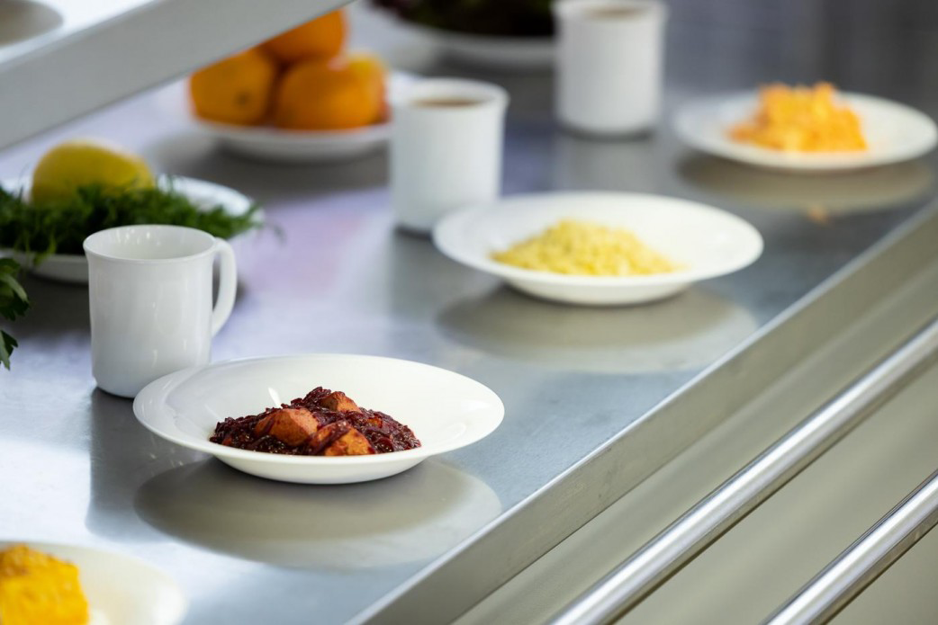
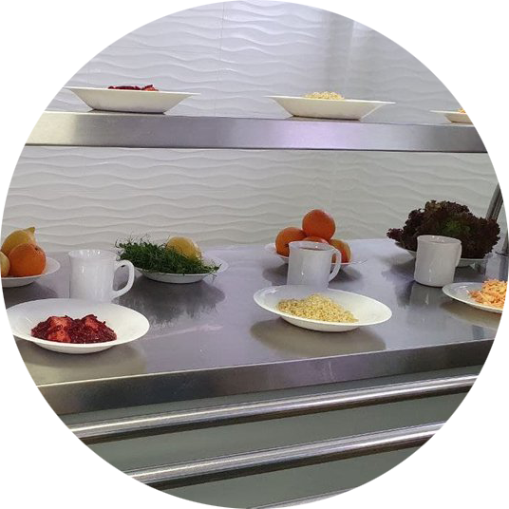
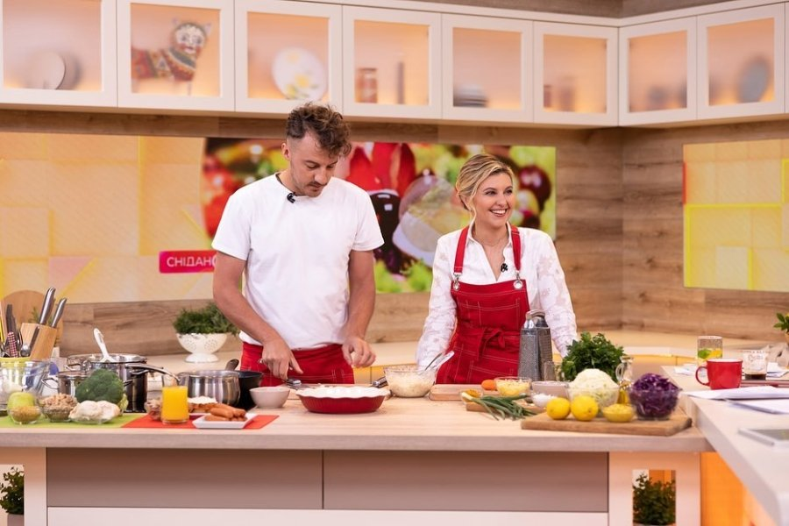
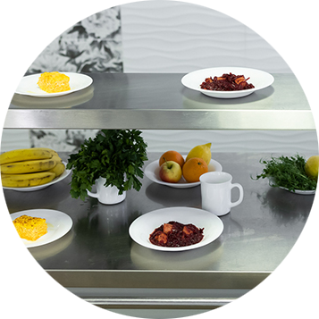
Реформа системи шкільного харчування
Notes:
Реформа системи шкільного харчування

Slide 23
Що таке ХАССП?
ХАССП — система аналізу ризиків, небезпечних чинників і контролю критичних точок.
Система ХАССП є науково обґрунтованою, що дозволяє гарантувати виробництво безпечної продукції шляхом ідентифікації й контролю небезпечних чинників.
Notes:
ХАССП

Slide 24
Мережа закладів освіти
Заклади
дошкільної освіти
Заклади
загальної середньої освіти
Всього ЗДО – 30
з них, приватних – 3
Всього дітей – 1537
Початкових шкіл – 2
Гімназій – 11
Ліцеїв – 12
Всього учнів – 5965
Notes:
Мережа закладів освіти

Slide 25
Кількість першокласників по школам
5
Notes:
Кількість першокласників по школам

Slide 26
Кількість першокласників по школам
5

Slide 27
Реорганізація позашкілля
Районний
будинок
дитячої
творчості
Міський
будинок
дитячої
творчості
Районний
освітньо-культурний
центр
нацменшин
Центр
позашкільної
освіти
Notes:
3 завдання - Реорганізація позашкілля

Slide 28
Реорганізація позашкілля
Міська
дитячо-юнацька спортивна
школа
Районна
дитячо-юнацька спортивна
школа
Дитячо-юнацька спортивна школа
Берегівської
міської ради
Notes:
Реорганізація позашкілля

Slide 29
Шкільні автобуси
Берегівський ліцей «Платан»
ЕТАЛОН А08116Ш д.н. АО2879СА
70 учнів
Маршрут: м. Берегове →
с. В.Бакта → Ліцей імені Т.Г. Шевченка з поглибленим вивченням англійської мови →
с. В.Бакта → Берегівський ліцей «Платан»
Берегівський ліцей імені Ілони Зріні
БАЗ А079.13Ш д.н. АО5976АК
70 учнів
Маршрут: с. Балажер →
м. Берегове → с. Гать → Берегівський ліцей імені Ілони Зріні → с. Чома →
Берегівський ліцей імені Ілони Зріні
Маршрут: Берегівський ліцей імені Ілони Зріні →
с. Чома → м. Берегове → с. Гать → м. Берегове → с. Балажер
Notes:
Шкільні автобуси

Slide 30
Шкільні автобуси
Берегівський ліцей імені Лайоша Кошута
АТАМАН D-093S2 д.н. АО5532ВХ
60 учнів
Маршрут: с.Яноші → с.Гать → м.Берегове → с.Кідьош → Берегівський ліцей імені Лайоша Кошута
Маршрут: Берегівський ліцей імені Лайоша Кошута → с.Кідьош → м.Берегове →
с.Гать → с.Яноші
Берегівський ліцей імені Габора Бетлена
ATAMAN D-093S2 н.з. АО3038ВК
35 учнів
Маршрут: м.Берегове → с.Четфалва → с.Оросієво → с.Бене → с.Боржава → с. Мужієво → м.Берегове
Маршрут: м.Берегове → с.Мужієво → с.Боржава → с.Бене → с.Оросієво → с.Четфалва → м.Берегове
Notes:
Шкільні автобуси

Slide 31
Шкільні автобуси
Берегівський ліцей імені Габора Бетлена
БАЗ-АО07921 д.н. АО3831АС
35 учнів
Маршрут: с.Яноші → с.Бадалово → м.Берегове → с.Яноші → м.Берегове
Маршрут: м.Берегове → с.Яноші → м.Берегове → с.Бадалово → с.Яноші
Мужіївський ліцей імені Яноша Гуняді
ЕТАЛОН А08116Ш д.н. АО АО2926СА
55 учнів
Маршрут: с.Яноші → с.Вари → с.Боржава → с.Мужієво → с.Геча → с.В.Бакта → с.Мужієво
Маршрут: с.Мужієво → с.Боржава → с.Вари → с.Мужієво → с.В.Бакта → с.Геча → с.Яноші
Notes:
Шкільні автобуси

Slide 32
Шкільні автобуси
Чомський ліцей
КАВЗ 397630 д.н. АО5606АМ
50 учнів
Маршрут: с.Геча → с.В.Бакта → с.Чома → м.Берегове
Маршрут: м.Берегове → с.Чома → с.В.Бакта → с.Геча
Варівський ліцей імені Ференца Ракоці ІІ
КАВЗ 397630 н.з. АО9652АК
20 учнів
Маршрут: с.Боржава → с.Вари → с.Галабор → с.Бадалово → с.Чома
Маршрут: с.Чома → с.Бадалово → с.Галабор → с.Варі → с.Боржава
Notes:
Шкільні автобуси

Slide 33
Дистанційне навчання
ПОЛОЖЕННЯ НАБУЛО ЧИННОСТІ
16 ЖОВТНЯ 2020
Notes:
Дистанційне навчання

Slide 34
ЗНО 2021
Українська мова
Загальний результат
(30%)
(6%)
Notes:
ЗНО - Українська мова - місто

Slide 35
ЗНО 2021
Історія України
Загальний результат
(34%)
(3%)
Notes:
ЗНО – Історія України - місто

Slide 36
ЗНО 2021
Математика
Загальний результат
(22%)
(5%)
Notes:
ЗНО - Українська мова - місто

Slide 37
ЗНО 2021
Англійська мова
Загальний результат
(14%)
(11%)
Notes:
ЗНО - Англійська мова - місто

Slide 38
ЗНО 2021
Німецька мова
Загальний результат
(33,33%)
(0%)
Notes:
ЗНО - Німецька мова - місто

Slide 39
Всеукраїнська дитячо-юнацька
військово-патріотична гра «Сокіл» («Джура»)
Протягом травня-червня 2021 року проводився ІІ (обласний) етап та І (міський) етап Всеукраїнської дитячо-юнацької військово-патріотичної гри «Сокіл» («Джура»).
У цьому навчальному році команди Берегівської ТГ були розділені:
Рій «Карпатські саламандри» (ліцей Т.Шевченка), рій «Прикордонник» (ліцей ім. Ф. Потушняка), рій «Соколи» (ліцей «Платан») брали участь відразу в обласному турі
Рої «Сучасні козаки» (ліцей ім. Ілони Зріні), «Стріла» (ліцей ім. Міккеша Келемена), «Беркут» (ліцей ім. Лайоша Кошута), «Козачата» (Гатянський ліцей ім. Ковача Вільмоша), «Серце в огні» (ліцей ім. Габора Бетлена), «Соколята» (Мужіївський ліцей ім. Яноша Гуняди), «Січовики» (ліцей ім. Есе Томаша), «Отамани» (Яношівський ліцей), «Сокіл» (Чомський ліцей) змагалися у міському турі гри «Сокіл» («Джура»).
Notes:
Сокіл “Джура”

Slide 40
Всеукраїнська дитячо-юнацька
військово-патріотична гра «Сокіл» («Джура»)
Серед 42 роїв, які були представлені в області наші команди зайняли такі місця:
2 місце — рій «Карпатські саламандри» (ліцей Т.Шевченка); 4 місце (але рівні бали з 3 місцем) — рій «Соколи» (ліцей «Платан») 13 місце — рій «Прикордонник» (ліцей ім. Ф. Потушняка)
Разом з обласними змаганнями відбувалися і міські.
Тож маємо такі результати:
1 місце — «Беркут» (ліцей ім. Лайоша Кошута) 2 місце — «Стріла» (ліцей ім. Міккеша Келемена) 3 місце — «Козачата» (Гатянський ліцей ім. Ковача Вільмоша)
Notes:
Сокіл “Джура”

Slide 41
Основні завдання на 2021/2022 н.р.
1. Створення безпечних умов для навчання та праці протягом навчального року, зокрема сприяння вакцинації працівників закладів освіти.
2. Затвердження мережі закладів освіти та проведення тарифікації відповідно до наявних коштів.
3. Проведення модернізації мережі освітніх закладів відповідно до потреб громади
4. Забезпечення безперебійного курсування шкільних автобусів за визначеними маршрутами.
5. Підготовка учнівського та педагогічного колективів до роботи в умовах дистанційного навчання.
6. Підвищення якості освіти: випускати креативну, з активною життєвою позицією молодь; знайти баланс між традиційним навчанням та сучасними методиками.
7. Впровадження НУШ у 4-му класі, підготовка до введення нових стандартів у базовій школі.
8. Приведення у відповідність до вимог установчих документів.

Slide 42
Дякую за увагу!

